Slide 1


TRƯỜNG THCS LONG BIÊN
BÀI GIẢNG ĐIỆN TỬ MÔN TOÁN 7
TIẾT 6,7 - BÀI 2: CỘNG, TRÙ, NHÂN, CHIA SỐ HỮU TỈ
Giáo viên: Đào Thị Thu
Tổ: Tự nhiên

Slide 2





2. Tính chất của phép nhân các số hữu tỉ
a) Tính chất
HĐ5
Tính chất | Kí hiệu
Giao hoán
$$a.b=b.a$$
Kết hợp
$$\left(a.b\right).c=a.(b.c)$$
Nhân với số 1
$$a.1=1.a$$
Phân phối giữa phép nhân với phép cộng và phép trừ
$$a.\left(b+c\right)=a.b+a.c$$

Slide 3
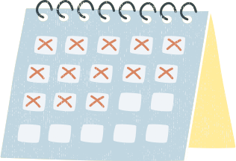
Nhận xét
Giống như phép nhân các số nguyên, phép nhân các số hữu tỉ cũng có các tính chất giao hoán, kết hợp, nhân với số 1, phân phối của phép nhân đối với phép cộng và phép trừ.

Slide 4

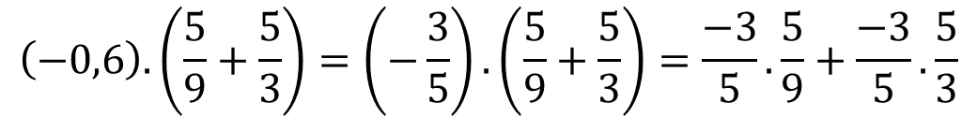
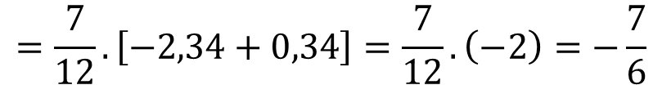
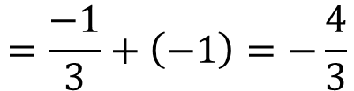
Ví dụ 5
Tính một cách hợp lí
$$\left(−0,6\right).\left(\frac{5}{9}+\frac{5}{3}\right)=\left(−\frac{3}{5}\right).\left(\frac{5}{9}+\frac{5}{3}\right)=\frac{−3}{5}.\frac{5}{9}+\frac{−3}{5}.\frac{5}{3}$$
a)
$$=\frac{−1}{3}+\left(−1\right)=−\frac{4}{3}$$
b)
$$\frac{7}{12}.\left(−2,34\right)−\frac{7}{12}.\left(−0,34\right)=\frac{7}{12}.\left[\left(−2,34\right)−\left(−0,34\right)\right]$$
$$=\frac{7}{12}.\left[−2,34+0,34\right]=\frac{7}{12}.\left(−2\right)=−\frac{7}{6}$$

Slide 5



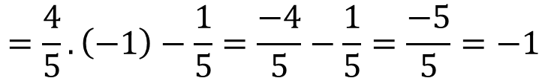
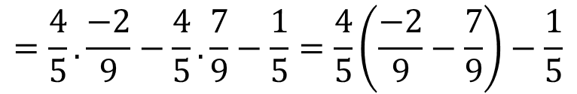
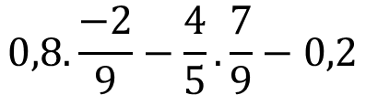
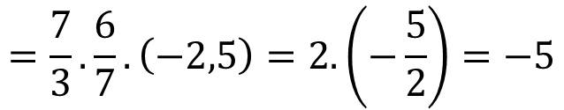
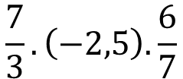
Luyện tập 6
Tính một cách hợp lí
a)
$$\frac{7}{3}.\left(−2,5\right).\frac{6}{7}$$
$$=\frac{7}{3}.\frac{6}{7}.\left(−2,5\right)=2.\left(−\frac{5}{2}\right)=−5$$
b)
$$0,8.\frac{−2}{9}−\frac{4}{5}.\frac{7}{9}−0,2$$
$$=\frac{4}{5}.\frac{−2}{9}−\frac{4}{5}.\frac{7}{9}−\frac{1}{5}=\frac{4}{5}\left(\frac{−2}{9}−\frac{7}{9}\right)−\frac{1}{5}$$
$$=\frac{4}{5}.\left(−1\right)−\frac{1}{5}=\frac{−4}{5}−\frac{1}{5}=\frac{−5}{5}=−1$$

Slide 6


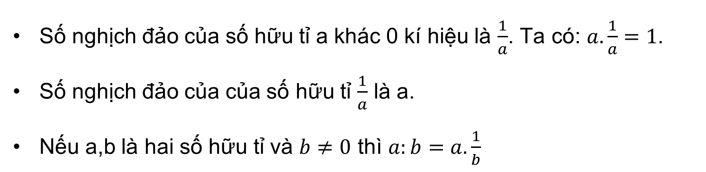
b) Số nghịch đảo
HĐ6
Phân số nghịch đảo của $\frac{m}{n} \left(m≠0, n≠0\right)$ là $\frac{n}{m}$
Nhận xét
Số nghịch đảo của số hữu tỉ a khác 0 kí hiệu là $\frac{1}{a}$. Ta có: $a.\frac{1}{a}=1$.
Số nghịch đảo của của số hữu tỉ $\frac{1}{a}$ là a.
Nếu a,b là hai số hữu tỉ và $b≠0$ thì $a:b=a.\frac{1}{b}$

Slide 7



Ví dụ 6
Tìm số nghịch đảo của mỗi số hữu tỉ sau
$$\frac{−4}{9}$$
a)
Số nghịch đảo của $\frac{−4}{9}$ là: $1 :\frac{−4}{9}==\frac{−9}{4}$ .
b)
$$−0,25$$
Số nghịch đảo của $−0,25$là: $1 :\left(−0,25\right)=1 : \left(−\frac{1}{4}\right)=−4$ .

Slide 8

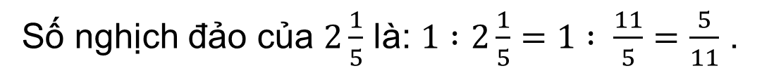

Luyện tập 7
Tìm số nghịch đảo của mỗi số hữu tỉ sau
$$2\frac{1}{5}$$
a)
Số nghịch đảo của $2\frac{1}{5}$ là: $1 :2\frac{1}{5}=1 : \frac{11}{5}=\frac{5}{11}$ .
b)
$$−13$$
Số nghịch đảo của $−0,25$là: $1 :\left(−13\right)=\frac{−1}{13}$.

Slide 9


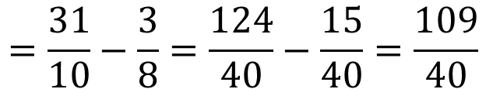
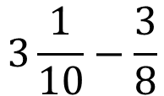
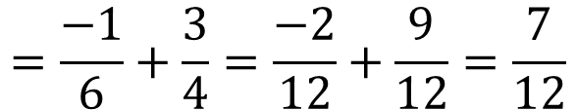
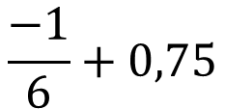
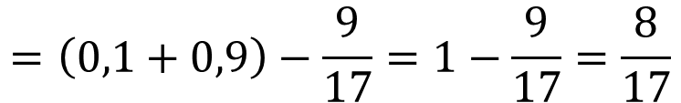
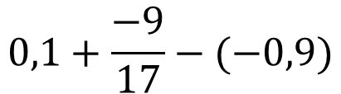
III. LUYỆN TẬP
TÍNH
$$\frac{−1}{6}+0,75$$
$$=\frac{−1}{6}+\frac{3}{4}=\frac{−2}{12}+\frac{9}{12}=\frac{7}{12}$$
a)
$$3\frac{1}{10}−\frac{3}{8}$$
$$=\frac{31}{10}−\frac{3}{8}=\frac{124}{40}−\frac{15}{40}=\frac{109}{40}$$
b)
$$0,1+\frac{−9}{17}−(−0,9)$$
$$=\left(0,1+0,9\right)−\frac{9}{17}=1−\frac{9}{17}=\frac{8}{17}$$
c)

Slide 10


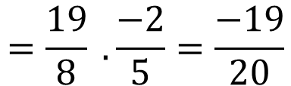
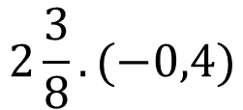
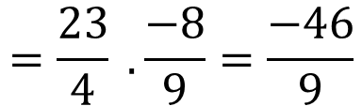
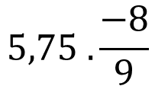
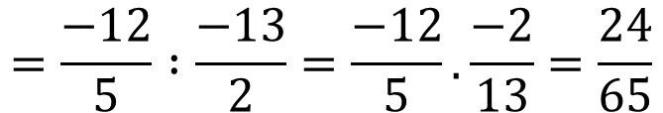
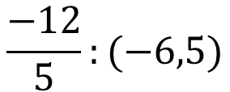
TÍNH
$$5,75 .\frac{−8}{9}$$
$$=\frac{23}{4} .\frac{−8}{9}=\frac{−46}{9}$$
a)
$$2\frac{3}{8}.(−0,4)$$
$$=\frac{19}{8} .\frac{−2}{5}=\frac{−19}{20}$$
b)
$$\frac{−12}{5}:(−6,5)$$
$$=\frac{−12}{5} :\frac{−13}{2}=\frac{−12}{5}.\frac{−2}{13}=\frac{24}{65}$$
c)

Slide 11


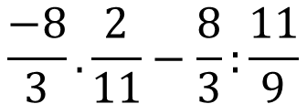

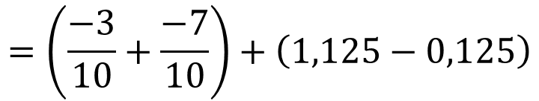
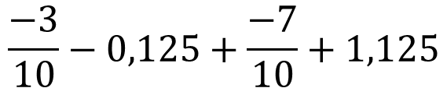
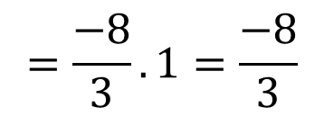
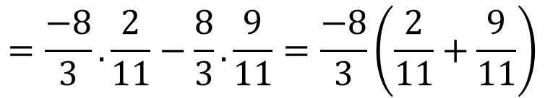
Tính một cách hợp lí
$$\frac{−3}{10}−0,125+\frac{−7}{10}+1,125$$
$$=\left(\frac{−3}{10}+\frac{−7}{10}\right)+\left(1,125−0,125\right)$$
a)
$$=−1+1=0$$
$$\frac{−8}{3}.\frac{2}{11}−\frac{8}{3}:\frac{11}{9}$$
$$=\frac{−8}{3}.\frac{2}{11}−\frac{8}{3}.\frac{9}{11}=\frac{−8}{3}\left(\frac{2}{11}+\frac{9}{11}\right)$$
b)
$$=\frac{−8}{3}.1=\frac{−8}{3}$$

Slide 12



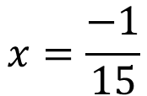
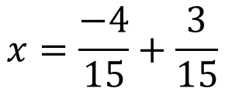

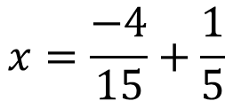
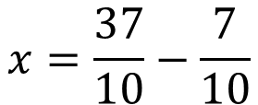
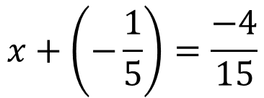
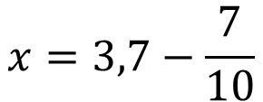
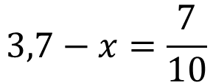
Tìm x, biết
$$x+\left(−\frac{1}{5}\right)=\frac{−4}{15}$$
$$3,7−x=\frac{7}{10}$$
a)
b)
$$x=\frac{−4}{15}+\frac{1}{5}$$
$$x=3,7−\frac{7}{10}$$
$$x=\frac{−4}{15}+\frac{3}{15}$$
$$x=\frac{37}{10}−\frac{7}{10}$$
$$x=\frac{−1}{15}$$
$$x=3$$

Slide 13

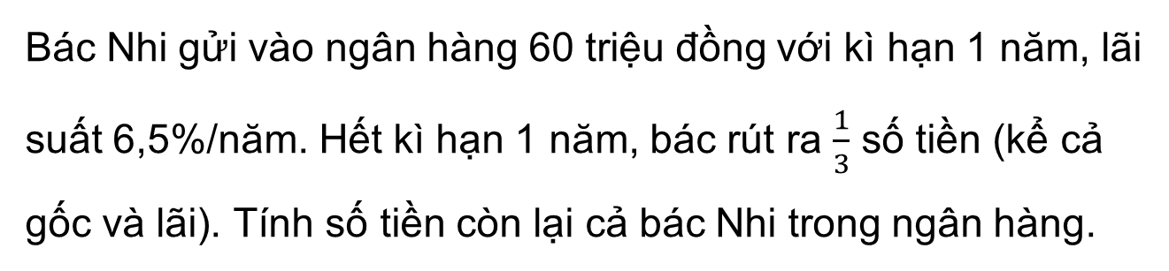
Vận dụng
Bác Nhi gửi vào ngân hàng 60 triệu đồng với kì hạn 1 năm, lãi suất 6,5%/năm. Hết kì hạn 1 năm, bác rút ra $\frac{1}{3}$ số tiền (kể cả gốc và lãi). Tính số tiền còn lại cả bác Nhi trong ngân hàng.

Slide 14
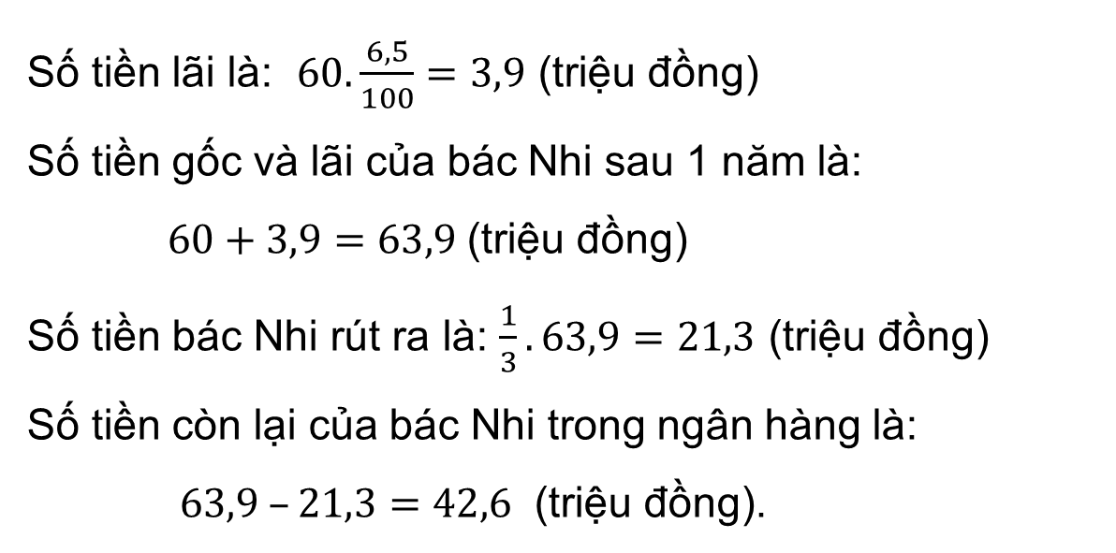
Giải
Số tiền lãi là: $60. \frac{6,5}{100}=3,9$ (triệu đồng)
Số tiền gốc và lãi của bác Nhi sau 1 năm là:
$60+3,9=63,9$(triệu đồng)
Số tiền bác Nhi rút ra là: $\frac{1}{3}.63,9=21,3$ (triệu đồng)
Số tiền còn lại của bác Nhi trong ngân hàng là:
$63,9 –21,3=42,6$ (triệu đồng).

Slide 15

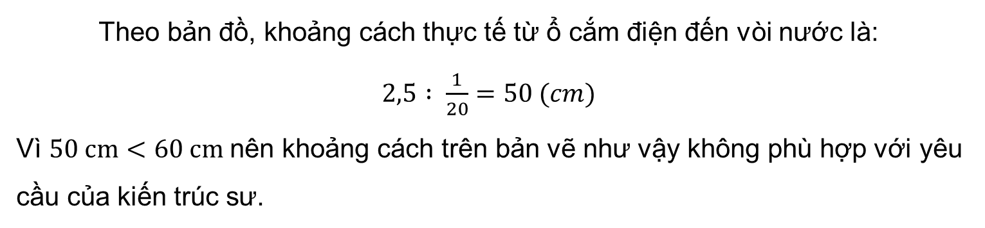
Theo kiến trúc sư, ổ cắm điện và vòi nước của chú Năm cách nhau tối thiểu là 60 cm. Trên bản vẽ có tỉ lệ là 1 : 20 của thiết kế nhà chú Năm, khoảng cách từ ổ cắm điện đến vòi nước đo được là 2,5 cm. Khoảng cách trên bản vẽ như vậy có phù hợp với yêu cầu của kiến trúc sư hay không? Giải thích vì sao?
Giải
Theo bản đồ, khoảng cách thực tế từ ổ cắm điện đến vòi nước là:
$2,5 : \frac{1}{20}$ $=50 (cm)$
Vì $50 cm<60 cm$nên khoảng cách trên bản vẽ như vậy không phù hợp với yêu cầu của kiến trúc sư.

Slide 16



HƯỚNG DẪN VỀ NHÀ
Ôn lại kiến thức đã học trong bài
Hoàn thành các bài tập trong SBT
Chuẩn bị bài mới “Phép tính luỹ thừa với số mũ tự nhiên của một số hữu tỉ”.

Slide 17


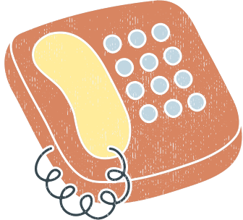

CẢM ƠN CÁC EM ĐÃ LẮNG NGHE BÀI GIẢNG!

